Slide 1
FIDO 1.0 인증 기술
(FIDO 1.0 Authentication Technology)
인증기술연구실 담당자 조영섭

Slide 2
Ⅰ
기술 개요
Ⅱ
개발기술의 주요내용
Ⅲ
기술적용 분야 및 기술의 시장성
Ⅳ
기대효과

Slide 3
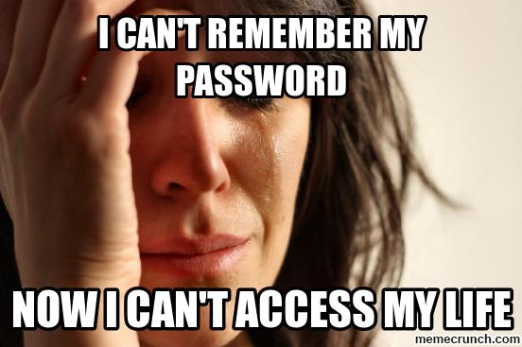
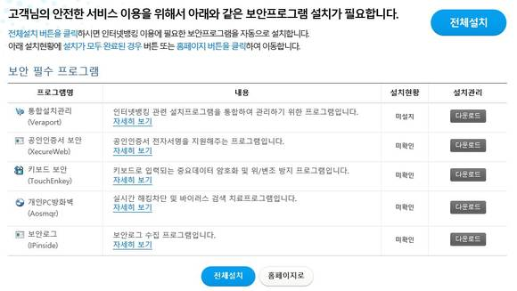
기술 개요(1)
Ⅰ
1. 기술개발의 필요성
고객 및 시장의 니즈
간편결제 등 서비스에서 패스워드를 대체할 강력한 인증 기술의 요구
패스워드로 인한 문제들

Slide 4
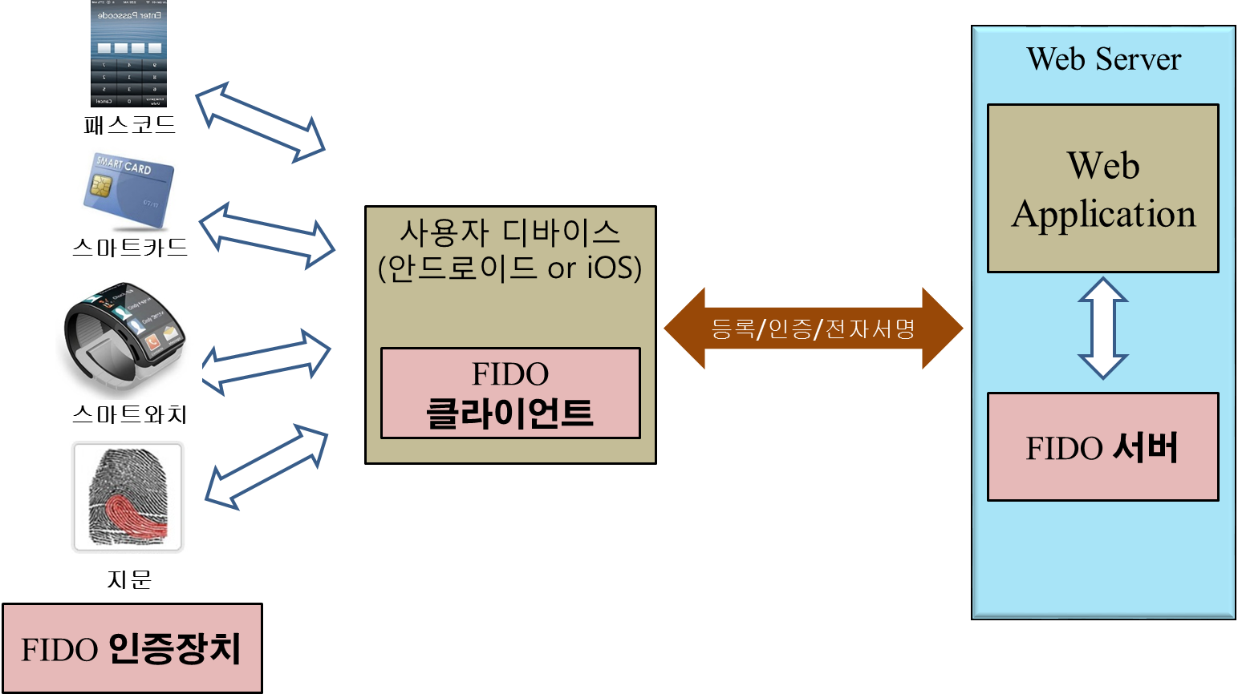
기술 개요(2)
Ⅰ
2. 기술의 개념 및 구성
기술의 개념
스마트폰을 이용한 온라인 거래나 로그인 시에 패스워드 대신 간단한 PIN, 사용자가 소지하고 있는 스마트카드 또는 스마트와치를 이용하는 간편한 조작으로 안전하게 인증하는 FIDO (Fast Identity Online) 1.0 규격을 만족하는 인증 기술
기술의 구성도

Slide 5
개발기술의 주요내용(1)
Ⅱ
1. 기술의 특징
고객/시장의 니즈를 충족시키는 독특한 점
FIDO (Fast Identity Online) 표준 규격을 준용해 개발되어, 기존 서비스 업체에서 쉽게 인증 시스템을 구축할 수 있으며, 다양한 인증 기술을 서버 수정 없이 지원할 수 있음
패스코드, 스마트와치, 스마트카드 등 다양한 인증 수단을 지원하여 안전성과 이용 편의성 확보하는 기술
안드로이드, 아이폰에서 인증장치가 동작하도록 인증장치 기술을 개발하여 최근 급격히 활성화되고 있는 모바일 커머스 환경 및 O2O 서비스 환경의 보안성을 높임

Slide 6
개발기술의 주요내용(1)
Ⅱ
1. 기술의 특징
기술의 상세 사양
FIDO 1.0 서버
FIDO 1.0 규격에서 정의한 인증 기능을 다양한 환경의 서비스에서 쉽게 적용하여 안전한 인증 기능을 구현할 수 있도록 해 주는 FIDO 1.0 서버 및 클라이언트 기능을 제공함
FIDO 1.0 SW 인증장치
안드로이드 스마트폰에서 패스코드 입력을 통해 로컬 사용자 인증을 수행하며 인증장치 등록/서명/해지 기능을 제공함
FIDO 1.0 스마트카드 인증장치
NFC (Near Field Communication)가 지원되는 스마트카드를 통해 로컬 사용자 인증을 수행하며 인증장치 등록/서명/해지 기능을 제공함
FIDO 1.0 스마트와치 인증장치
사용자 스마트폰과 연동되는 스마트와치를 통해 로컬 사용자 인증을 수행하며 인증장치 등록/서명/해지 기능을 제공함
FIDO 1.0 iOS용 클라이언트/인증장치
아이폰 상에서 로컬 사용자 인증을 수행하며 인증장치 등록/서명/해지 기능을 제공함

Slide 7
개발기술의 주요내용(2)
Ⅱ
2. 경쟁기술대비 우수성
경쟁기술/대체기술 현황
스마트인증 기술
OTP (One Time Password) 기술
경쟁기술/대체기술 대비 우수한 점
특정 인증기술에 의존하지 않고, 패스코드, 스마트카드, 스마트와치 등 다양한 인증기술을 편리하게 사용하며 보안성을 높이는 인증 서비스를 구현하며, 국제표준 FIDO 인증 기술을 준용하여 기존 서비스 서버에서 쉽게 연동할 수 있음
경쟁기술 | 본 기술의 우수성
스마트인증 기술 | 특정 스마트인증 기술에 한정되지 않고, FIDO 표준 기반의 다양한 인증 수단과 연계 가능 기 구축된 서비스 서버에서 쉽게 FIDO 인증 기술을 연동할 수 있음
OTP 기술 | 별도 인증 장치를 구비하지 않고 사용자가 기 소지한 스마트카드 또는 스마트와치를 통해 인증 간편한 인증 과정 (예: OTP 생성 & 입력 -> 클릭/터치)

Slide 8
개발기술의 주요내용(3)
Ⅱ
3. 기술의 완성도
기술개발 완료시기 및 완성도
2016년 상반기
FIDO 1.0 서버/클라이언트, FIDO 1.0 SW 패스코드 인증장치, FIDO 1.0 스마트카드 인증장치 기술, FIDO 1.0 스마트와치 인증장치 기술, FIDO 1.0 iOS용 클라이언트/인증장치 기술
기술이전 범위 및 내용
FIDO 1.0 서버 기술
FIDO 1.0 서버 기술, FIDO 1.0 클라이언트 기술, FIDO RP Client 기술
FIDO 1.0 SW 인증장치 기술
FIDO 1.0 ASM 기술, FIDO 1.0 인증장치 기술
FIDO 1.0 스마트카드 인증장치 기술
FIDO 1.0 ASM 기술, FIDO 1.0 인증장치 기술, 안드로이드 NFC 통신 기술
FIDO 1.0 스마트와치 인증장치 기술
FIDO 1.0 ASM 기술, FIDO 1.0 인증장치 기술, 안드로이드 블루투스 통신 기술
FIDO 1.0 iOS용 클라이언트/인증장치 기술
FIDO RP Client 기술, FIDO 1.0 Client 기술, FIDO 1.0 ASM 기술, FIDO 1.0 인증장치 기술

Slide 9
개발기술의 주요내용(4)
Ⅱ
4. 표준화 및 특허
표준화 동향
FIDO Alliance
패스워드 대체를 목표로 편리하고 안전한 사용자 인증 기술을 개발 및 보급하는 글로벌 연합체. 현재 구글, MS, 퀄컴 등 IT 기업과 비자, 마스터, 페이팔 등 금융 및 전자상거래 업체를 포함해 전세계 175 개 회원사가 참여하고 있으며, 국내는 삼성전자, LG전자, SK텔레콤, ETRI 등이 활동 중
2014년 12월 FIDO 1.0 규격 제정 완료
보유 특허
출원/ 등록 구분 | 특허명 | 출원국 (등록) | 출원(등록)번호 | 출원(등록)년도
출원 | 보안 도우미 서비스 제공장치 및 서비스 제공방법 | 한국 미국 | 2013-0137901 | 2013
출원 | 출입 통제 방법 및 장치, 사용자 단말, 서버 | 한국 미국 | 2015-0190867 | 2015

Slide 10
기술적용 분야 및 기술의 시장성(1)
Ⅲ
1. 기술이 적용되는 제품/서비스
내용 작성
온-오프라인 간편 결제 서비스
패스코드, 스마트카드 또는 스마트와치를 통한 간편결제 인증
바이오 정보와 함께 멀티 팩터 인증 요소로 활용
아이폰용 간편 결제 서비스
아이폰상에서 FIDO 인증 기능 제공
다양한 인증 서비스
온라인 로그인, 추가 인증 서비스
오프라인 출입통제, 본인 확인 서비스
O2O (Online to Offline) 체크인 서비스
기타 다양한 서비스에 필요한 사용자 인증을 편리하게 수행

Slide 11
기술적용 분야 및 기술의 시장성(2)
Ⅲ
2. 해당 제품/서비스 시장 규모 및 국내외 동향
시장 규모 및 향후 전망
세계 모바일결제 시장규모는 ’13년 2,230억 달러에서 ’15년 6,910억 달러로 성장,
‘17년에는 1조 4,760억 달러로 급격한 성장 예상 (자료: 비즈니스 인사이더)
‘14년 국내 모바일결제 거래액은 7조 6,000억 원 규모로 추산(자료: 한화리서치)
[표 1] 세계 모바일 결제시장 규모 (2013~2017) (단위: 십억달러)
구분 | 2013 | 2014 | 2015 | 2016 | 2017
시장규모 | 223 | 393 | 691 | 1,077 | 1,476
국내외 주요 사업자 및 시장동향
애플 페이, 구글 월렛, SKT 시럽 등 결제 서비스 플랫폼이 글로벌 IT 기업을 통해 보급•확산되어, 향후 차별화된 결제 기술의 수요 증가 전망
페이팔, 알리페이 등 모바일 결제 시장을 주도하는 서비스 기업들이 FIDO 연합체에 참여하고 있어 FIDO 기술 시장의 빠른 확대 기대

Slide 12
기대효과
Ⅳ
기술 도입 효과
기술 도입으로 인한 경제적 효과
강력한 인증, 변경 없는 서버 (도입 비용 최소화)
보안에 취약한 패스워드를 대체하는 공개키 기반의 인증으로 강력한 보안을 제공하며, 기존 FIDO 인증 서버의 변경 없이 인증 장치의 수용이 가능함
새로운 가치 부여 (제품 경쟁력 강화)
신분증, 신용카드, 스마트와치에 강력한 인증 기능이라는 새로운 가치를 부여하여 기존 제품의 활용 증대 및 경쟁력 강화에 기여함
기술사업화로 인한 파급효과
간편 인증, 간편 결제 (신규 고객 확보)
사용자가 소지한 장치를 통해 간단한 조작만으로 인증 및 결제 서비스를 제공하여 기존 고객에 대한 서비스 개선 및 신규 고객 확보

